Slide 1
第11章
差错控制编码

Slide 2
本章内容
第11章 差错控制编码
基本概念 —差控方式 编码原理 码距 码率 性能
简单实用码 —奇偶监督 恒比码 正反码
线性分组码 —汉明码 监督矩阵H、生成矩阵G
循环码 — 生成多项式 编译方法 BCH码 RS码
卷积码 — 编译原理 代数表述 几何表述
Turbo码 低密度奇偶校验码
网格编码调制 —TCM信号的产生与解调

Slide 3
§11.1
概 述

Slide 4



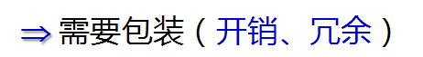
11.1 概述
为保证运送途中不出现打碎灯泡的情况
——可靠性
——有效性
Notes:
开销。这就好像我们运送一批灯泡一样，为了保证运送途中不出现打烂灯泡的情况，我们通常都用一些泡沫或海棉等物将灯泡包装起来，这种包装使灯泡所占的容积变大，原来一部车能装5000个灯泡的，包装后就只能装4000个了，显然包装的代价使运送灯泡的有效个数减少了。

Slide 5
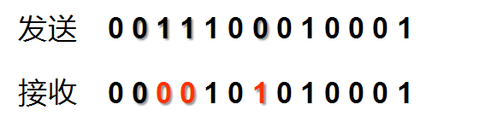
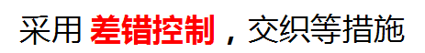
通信中的情况：
针对乘性干扰
— 采用均衡等措施
合理选择调制/解调方法，增大发射功率
针对加性干扰

Slide 6
举例
明天14：00～16：00开会。
明天10：00～16：00开会。
明天下午14：00～16：00开会。
明天下午10：00～16：00开会。
明天下午14：00～16：00开两小时会。
明天下午10：00～16：00开两小时会。
检错
纠错

Slide 7
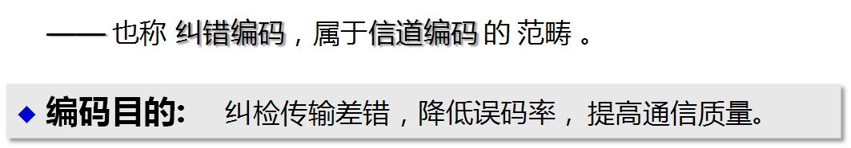
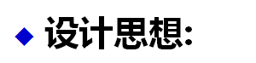
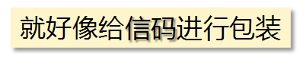
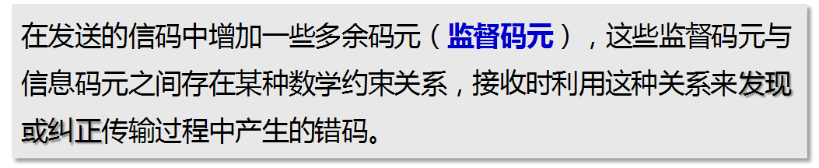
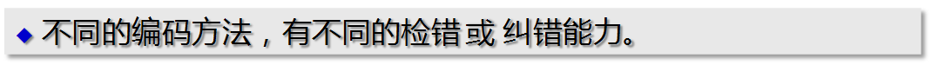
差错控制编码

Slide 8
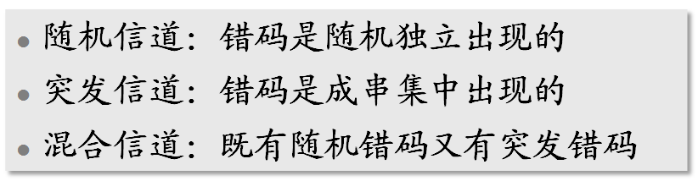
差错控制方式
信道类型 —— 根据错码的不同分布规律分为：
Notes:
每种信道中的错码特性不同，因此需要采用不同的差错控制技术来减少或消除其中的错码。

Slide 9
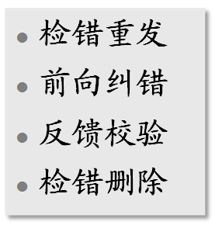
差错控制方式：

Slide 10
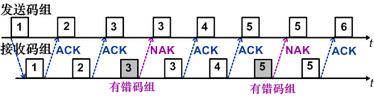
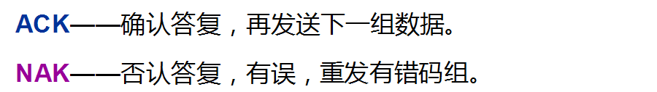
——3 种
自动要求重发(ARQ)系统
(1) 停止等待ARQ系统
缺点：工作在半双工状态，传输效率较低。

Slide 11
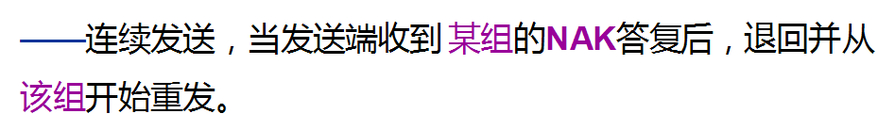
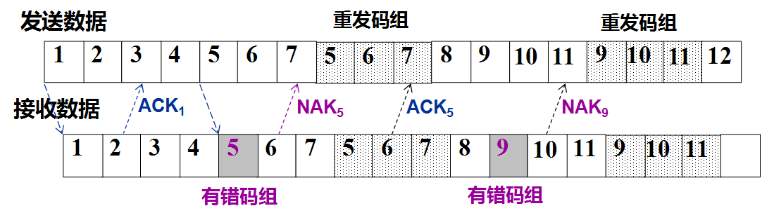
(2) 拉后ARQ系统
第5组
需要对发送的数据组和答复进行编号，以便识别。
系统需要双工信道。
传输速率比第(1)种高

Slide 12
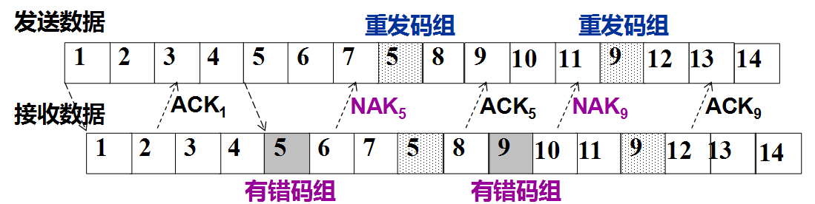
(3) 选择重发ARQ系统

Slide 13
ARQ的主要优点：与前向纠错（FEC）方法相比
码率较高。∵ 用较少的监督码元就能使误码率降到很低；
检错的计算复杂度较低；
检错用的编码方法 和 加性干扰的统计特性基本无关，能适应不同特性的信道。
ARQ的主要缺点：
需双向信道来重发，不适用单向信道和一点到多点的通信系统。
重发使得ARQ系统的传输效率降低。
信道干扰严重时，将发生因反复重发而造成事实上的通信中断。
不适用于要求实时通信的场合，例如电话通信。

Slide 14
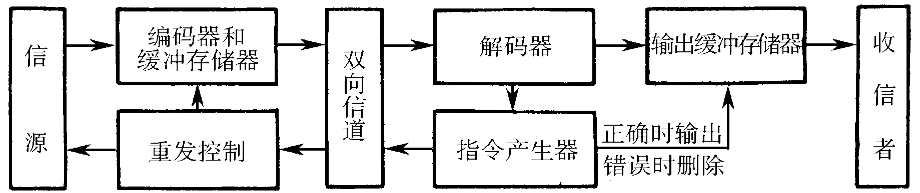
ARQ系统的原理方框图

Slide 15
§11.2
纠错编码的基本原理

Slide 16
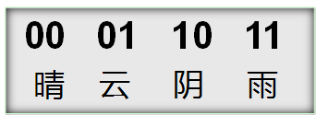
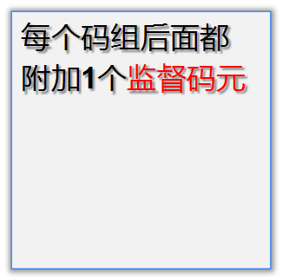
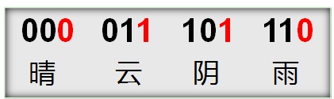
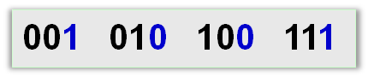
情形1：没有冗余 —— 不能发现错误
情形2：加入冗余 —— 可以发现错误
冗余
规则：使码组中
“1”的个数为偶数
许用码组
禁用码组
⤎ 另外4个码组

Slide 17
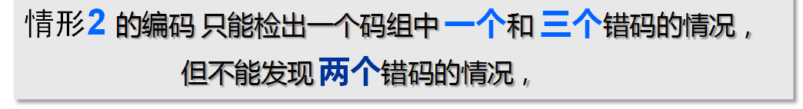
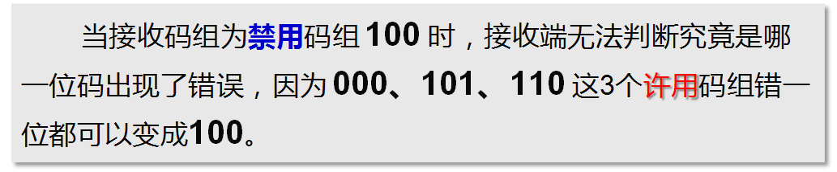
（奇数个错码）
也不能 纠正 错误 。
许用码组
禁用码组
例

Slide 18
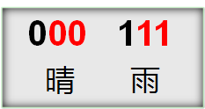
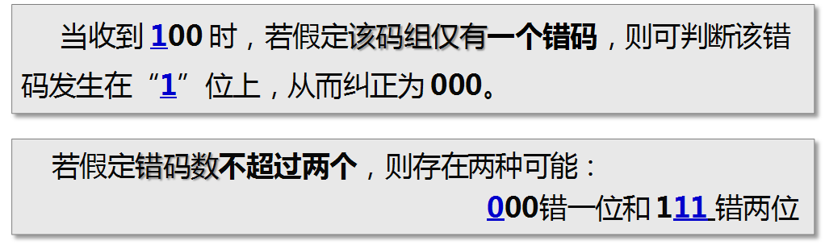
这时，能够发现 2个以下错码，或者纠正 1位 错码 。
例

Slide 19
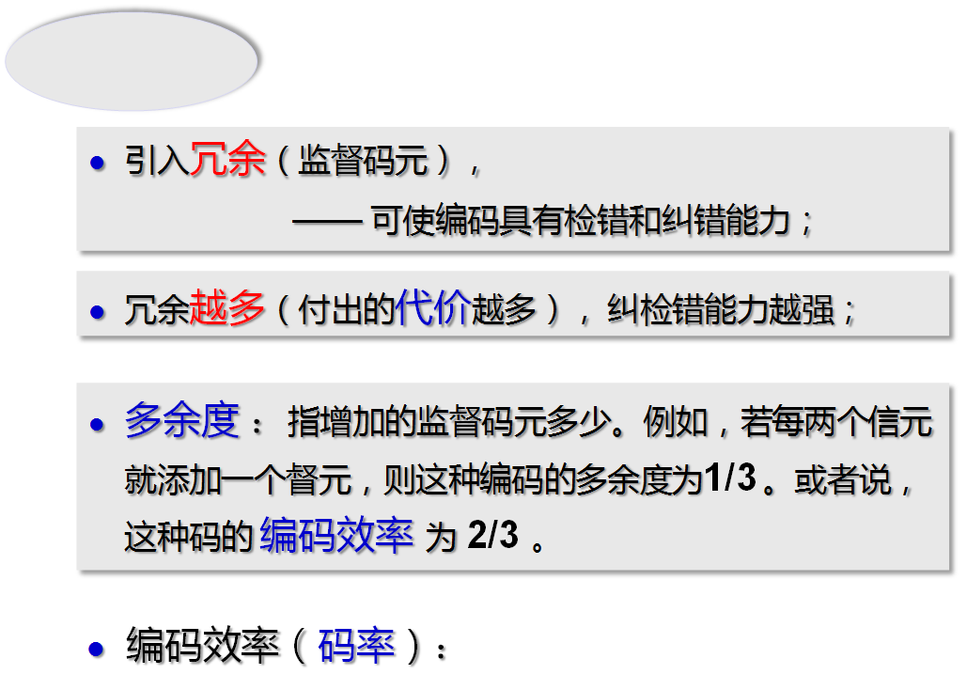
综上所述：
--- 信息码元位数
--- 编码后码字位数
Notes:
指一个码组中信息位所占的比例

Slide 20
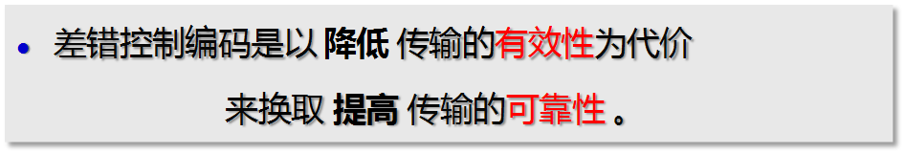
不同的编码方法，检错 或 纠错 能力也不同 。

Slide 21
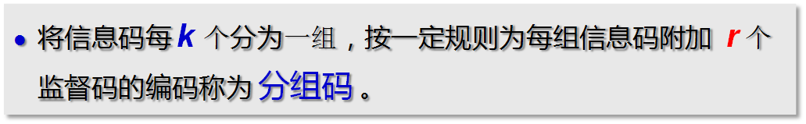
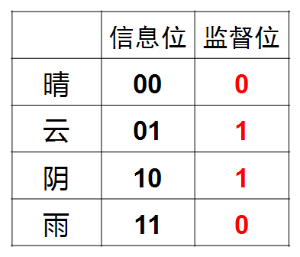
分组码和系统码
编码后的每组长度为 n = k+r
前面的例子：
信息位与监督位关系：
就是分组码

Slide 22
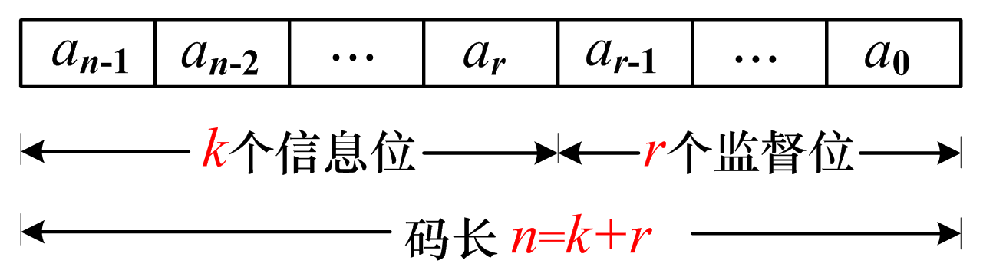
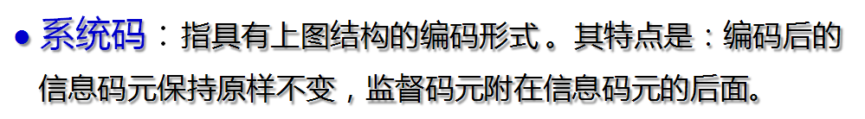
( n, k )
分组码 的 符号：
分组码 的 结构：
总的码组数 2^{n}个，许用码组 2^{k}个，禁用码组 2^{n} -2^{k}个。
编码的任务：从总码组中选出许用码组；
译码的任务：用相应的规则，判断、校正码组。

Slide 23
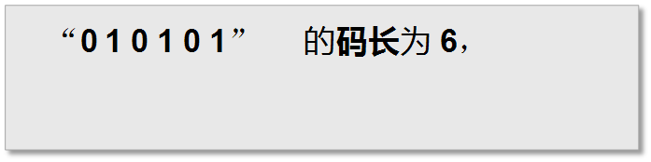
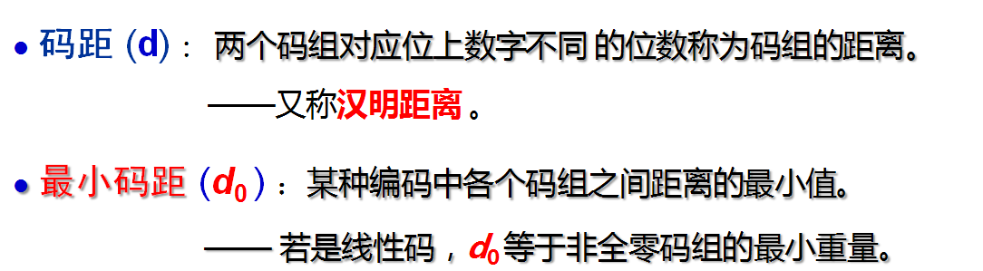
码重和码距
码长 (n)：码组（码字）中的码元个数。
码重(W)：码组中“1”的数目。
码重为 3
例
“ 0 1 1 0 1 1” 的距离为 3

Slide 24
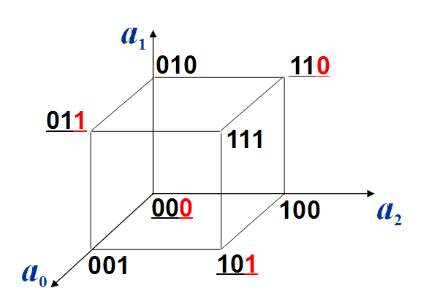
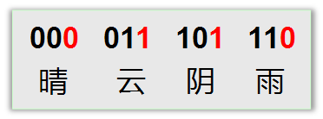
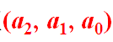
码距的几何意义：
对于3位的编码组，可用3维空间来说明
各顶点之间沿立方体各边行走的几何距离 —— 码距=2
（4个许用码组之间）

Slide 25
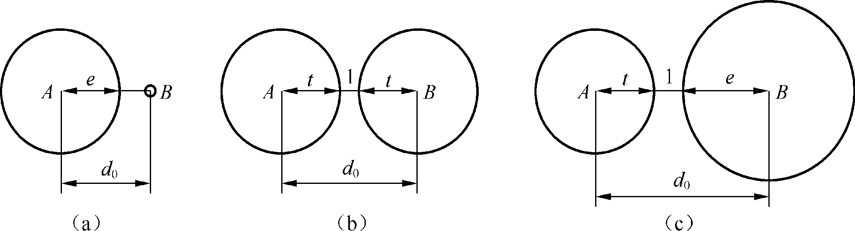
最小码距d₀ 和检纠错能力的关系
检 测e 个错码，要求最小码距：
A、B是许用码组

Slide 26
最小码距d₀ 和检纠错能力的关系
纠正 t 个错码，要求最小码距：
A、B是许用码组

Slide 27
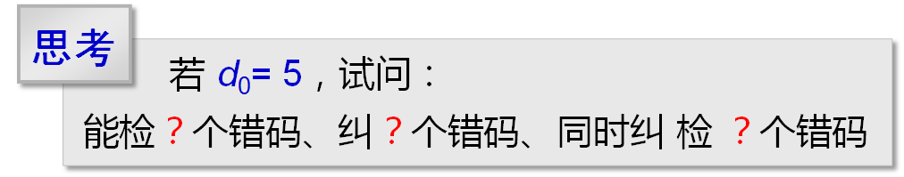
最小码距d₀ 和检纠错能力的关系
纠 t 个错码,同时检 e 个错码，要求：
纠检结合

Slide 28
§11.3
纠错编码的性能

Slide 29
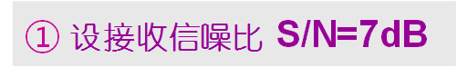
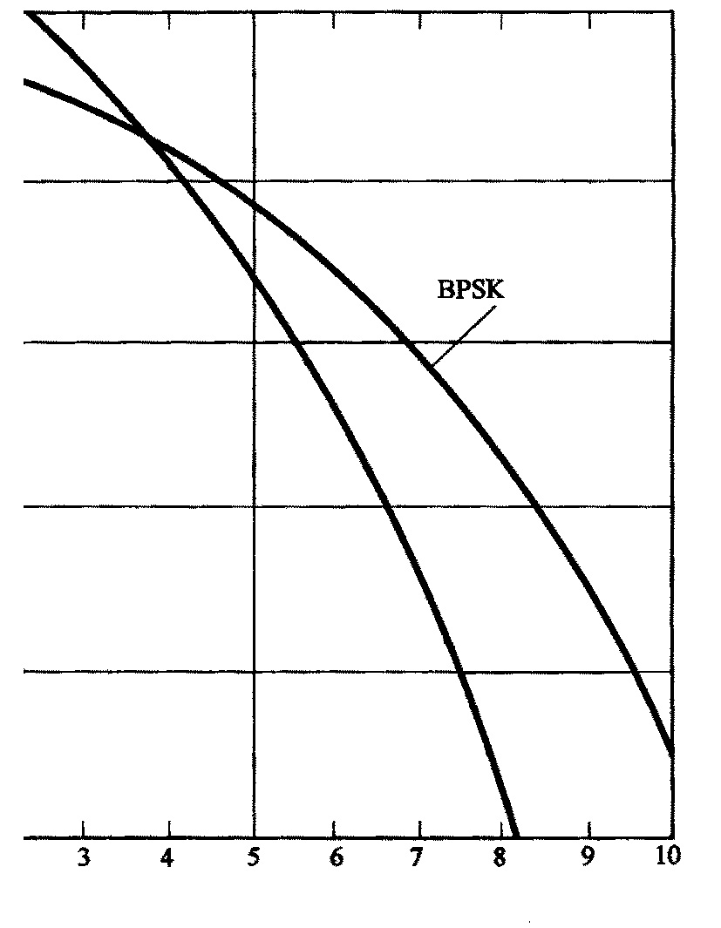
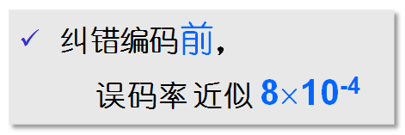
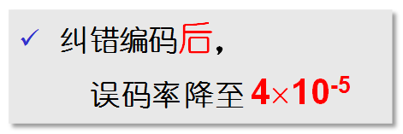
例
右图所示的某种编码性能
P_{e}
10⁻¹
2PSK调制
A点
10⁻²
编
码
前
10⁻³
•
^{A}
B点
•
10⁻⁴
编
码
后
^{B}
•
^{C}
10⁻⁵
•
•
可见：不增大发送功率, 就能
降低误码率约一个半数量级。
^{D}
10⁻⁶
信噪比 (dB)

Slide 30
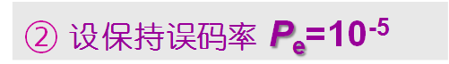
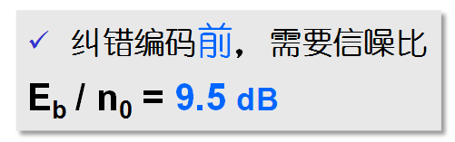
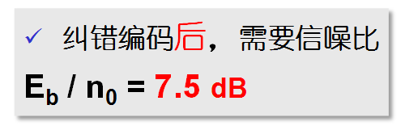
P_{e}
10⁻¹
2PSK调制
C点
10⁻²
编
码
前
10⁻³
•
D点
^{A}
•
可见：能节省功率 2 dB
——称为编码增益
10⁻⁴
编
码
后
•
^{B}
^{C}
10⁻⁵
•
•
^{D}
付出的代价是带宽增大。
主要应用于功率受限而带宽不太受限的信道中。
10⁻⁶
信噪比 (dB)

Slide 31
§11.4
简单的实用编码

Slide 32
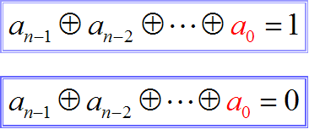
11.4.1 奇偶监督码
只有一位监督元
编码规则：
奇数监督
偶数监督
（∵不知错码位置）
适用：检测随机出现的零星差错,连续多个突发性误码不能检知
码率：
很高 （因为只有一位监督位）。

Slide 33
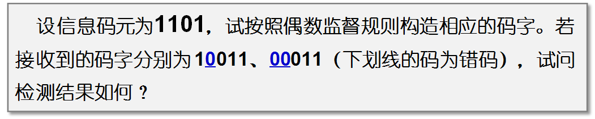
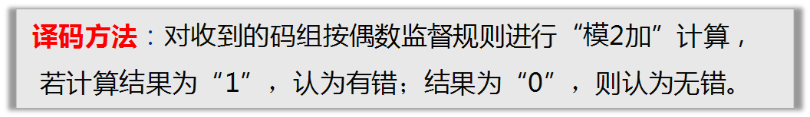
例
解
根据偶数监督规则：
编出的码字应为 ：
1 1 0 1 1
若收到 10011，检测结果为：
---存在错码
若收到 00011，检测结果为：
---认为无错
可见，奇偶监督码 不能 检出 偶数 个错码。

Slide 34
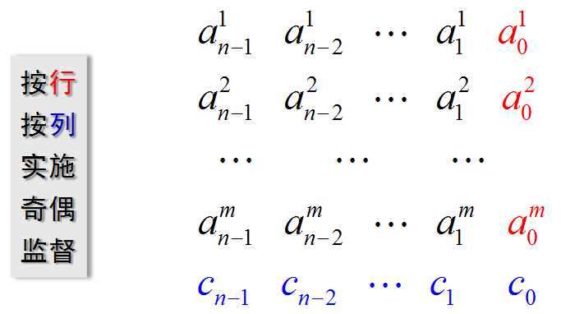
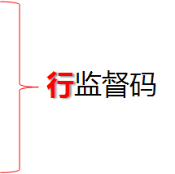
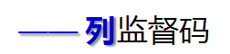

11.4.2 二维奇偶监督码
（方阵码）
编码规则：

Slide 35


11.4.3 恒比码
(等重码)
编码规则：
检测方法：计算接收码组中“1”的数目，就可知是否有错。
适用：用于电报传输系统或其他键盘设备产生的字母和符号。
例
个许用码组，可分别用来代表26个英文字母 及 其他符号。

Slide 36


11.4.4 正反码
—— 一种能够纠错的编码。
编码规则：
例
设码长n = 10，其中信息位 k = 5，监督位 r = 5。其编码规则为：
可纠错。长度为10的正反码具有纠正1位错码的能力，并能检测全部2位以下的错码和大部分2位以上的错码。

Slide 37
§11.5
线性分组码

Slide 38

基本概念
线性码：按照一组线性方程构成的代数码。
即每个码字的监督码元是信息码元的线性组合。
代数码：建立在代数学基础上的编码。
Notes:
本节将以汉明(Hamming)码为例引入线性分组码的一般原理。

Slide 39
汉明码
能纠1位错码的高效的一种线性分组码
只有一位监督元
接收端解码时，计算
校正子⤏
---监督关系式
若 S=0，认为无错；若 S=1，认为有错 。
---检错

Slide 40
1个校正子检错，2个校正子可纠错
校正子的4中组合： 00，01，10，11，能表示4种不同的信息。若用其中1种组合表示无错，则其余3种组合就有可能用来指示一个错码的3种不同位置。
r 个校正子能指示1位错码的 (2^{r} – 1)个可能位置。
(n，k) 线性分组码，监督位数r＝n－k。
用 r 个监督位构造出 r 个监督关系式来指示1位错码的 n种可能位置，则要求

Slide 41

例
(7, 4)汉明码
用a₆ a₅… a₀表示这7个码元，用S₁、S₂和S₃表示3个监督关系式中的校正子。
S₁ S₂ S₃ | 错码位置 | S₁ S₂ S₃ | 错码位置
0 0 1 | a₀ | 1 0 1 | a₄
0 1 0 | a₁ | 1 1 0 | a₅
1 0 0 | a₂ | 1 1 1 | a₆
0 1 1 | a₃ | 0 0 0 | 无错码

Slide 42



由表可见:
仅当一位错码的位置在a₂ 、a₄、a₅
或a₆ 时， 校正子S₁为1；否则S₁为 0。
同理：

Slide 43



无错码：监督位应使上3式中 S₁、S₂和S₃的值为0
(A)

Slide 44

编码：
(A)

Slide 45



接收端译码——检错纠错过程
例

Slide 46
汉明码 特点:
最小码距：
d₀ = 3 （纠1或检2）
编码效率：
当 n很大和 r 很小时，码率 R_{c} 接近 1。

Slide 47

线性分组码的一般原理
H ---监督矩阵
将前面(7, 4)汉明码的监督方程：
改写为：

Slide 48


表示成如下矩阵形式：
监督矩阵
转置
H
0 = [000]
“T”
简记为
转置
A = [a₆ a₅ a₄ a₃ a₂ a₁ a₀]
或

Slide 49

H 矩阵的性质
① H 的行数 等于监督位的数目r 。
H 的每行中“1”的位置表示相应码元之间存在的监督关系。
(7，4) 码
r = 3
=[ P I_{r} ]
—— 典型监督矩阵
r 行
n 列
r ×r 阶
方阵
r ×k 阶
矩阵
② H的各行应该是线性无关的，否则得不到r个线性无关的监督关系式。
若一矩阵能写成典型阵形式[ P I_{r} ]，则其各行一定是线性无关的。
Notes:
只要监督矩阵H给定，编码时监督位和信息位的关系就完全确定了。

Slide 50

G ---生成矩阵
改写成矩阵形式：
Q 阵
P 阵
式中，Q 为一个k × r 阶矩阵，它为P 的转置，即:
Q = P^{T}

Slide 51
将Q的左边加上1个k × k 阶单位方阵，就构成矩阵:
称为
典型生成矩阵
生成矩阵，
∵由它可以产生整个码组，即有:
码组A中，
信息位的
位置不变，
监督位
附在其后。
因此，若找到了码的G，则编码的方法就完全确定了。
具有[I_{k}Q]形式的称为典型生成矩阵。
由典型G得到的码称为系统码。

Slide 52

G 矩阵的性质
① G 矩阵的各行是线性无关的。
∵由式
可以看出:
任一码组A都是G的各行的线性组合。
G共有k行，若它们线性无关，则可以组合出2^{k} 种不同的码组A。
它恰是有k位信息位
的全部码组。

Slide 53



G 和H 的关系

Slide 54


校正子与错误图样
设发送码组为一个n列的行矩阵 A，
接收码组的行矩阵 B
则发送码组和接收码组之差就是错码矩阵（错误图样）：
(模2)
式中

Slide 55


在接收端，若能求出错误图样E 就能恢复出发送码组 A ，即
A = B + E
例
∵任一发送码组 A 都应满足式：
∴对于接收码组 B，可通过计算:
来进行检测。

Slide 56

将 B = A + E 代入上式，可得
0
若
, 则 S为0，否则 S 不为 0。
因此，可根据S 是否为0 判断 接收码组 是否 出错 !

Slide 57


线性分组码的性质
① 封闭性
A₁和A₂
(A₁+A₂)
证明：若A₁和A₂是两个码组，则有
A₁ ⋅ H^{T} = 0 和 A₂ ⋅ H^{T} = 0，
将两式相加，有
A₁ ⋅H^{T} + A₂ ⋅H^{T} = (A₁ + A₂) H^{T} = 0
（证毕）
② 最小距离

Slide 58
表中所列的(7, 4)汉明码的最小码距 d₀ = ？
信息位 a₆ ~ a₃ | 监督位 a₂ a₁ a₀ | 信息位 a₆ ~ a₃ | 监督位 a₂ a₁ a₀
0000 | 000 | 1000 | 111
0001 | 011 | 1001 | 100
0010 | 101 | 1010 | 010
0011 | 110 | 1011 | 001
0100 | 110 | 1100 | 001
0101 | 101 | 1101 | 010
0110 | 011 | 1110 | 100
0111 | 000 | 1111 | 111
d₀ =3
纠1 或检2
根据性质 ②
只需找最小码重
无需两两码组比较

Slide 59
例
已知线性分组码的生成矩阵为
求监督矩阵并列出其所有可能的码组。
解
k=3，n=6，r=3，（6, 3）码
化为典型生成矩阵

Slide 60
求所有码组A
000 000
001 011
010 110
011 101
100 101
101 110
110 011
111 000
000
001
010
011
100
101
110
111
000 000
010 110
100 101
110 011
001 011
011 101
101 110
111 000
非典型阵产生
非系统码
典型阵产生系统码
信息码元

Slide 61

§11.6
循 环 码
它除了具有线性分组码的一般性质外，还具有循环性。

Slide 62



(7, 3)循环码
注意：

Slide 63
一般情况:
(a_{n-1} a_{n-2} … a₁ a₀)
(a_{n-2} a_{n-3} … a₀ a_{n-1})
(a_{n-3} a_{n-4} … a_{n-1} a_{n-2})
… … …
(a₁ a₀ a_{n-1} … a₂)
(a₀ a_{n-1} … a₂ a₁ )
都是该编码中的码组。

Slide 64


码多项式
——码字（码组）的多项式表示
长度为 n 的码组 (a_{n-1} a_{n-2} …a₀) 表示成
多项式的系数就是码组中的各码元，x 仅是码元位置标记 。
n=7 时
例
码字（1100101）的多项式可表示为：

Slide 65

1. 码多项式的按模运算
模 2 运算
模 n 运算
一个整数m 可以表示为
（Q 为整数）
m ≡ p (模n)
在模 n 运算下，一个整数m等于它被 n 除得的余数。

Slide 66
任意多项式F(x)
或
则
式中，码多项式系数之间的加法和乘法仍按模2 运算。
例
x³被(x³ + 1)除，得到余式1。

Slide 67



例
即有
则有

Slide 68

循环码的码多项式
则 A′(x) 也是该编码中的一个许用码组。
这是因为，A′(x)正是 A(x) 代表的码组向左循环移位 i 次的结果。
例
循环码组
，其码长n = 7。
现给定 i = 3，则

Slide 69
⇩
⇩
1100101
0101110
3
左移 i 位
可见:
一个长为n的循环码必定为按模(x^{n} + 1)运算的一个余式。

Slide 70
2. 循环码的生成矩阵G
生成矩阵 G 的每一行都是一个码组。
在循环码中，一个(n, k)码有2^{k}个不同的码组。
只需找到一个码组即可，其他码组都可循环得到
用g(x)表示其中前(k-1)位皆为“0”的码组
g(x)，x g(x)，x² g(x)，…，x^{k-1} g(x)都是码组，而且这k个码组是线性无关的。可以用来构成此循环码的生成矩阵G。
g(x)必须是一个常数项不为“0”的(n - k)次多项式，且唯一
g(x)为码的生成多项式

Slide 71

生成矩阵G

Slide 72

例
n = 7, k = 3, r =n – k = 4
码组中唯一一个4次码多项式代表的
g(x) = x⁴ + x² + x + 1
或
可以写出此循环码多项式A(x):

Slide 73
所有码多项式A(x)都可被g(x)整除
且任意一个次数不大于(k – 1)的多项式乘g(x)都是码多项式。

Slide 74

∵任一循环码多项式 A(x) 都是 g(x) 的倍式，∴可以写成
A(x) = h(x)⋅g(x)
而生成多项式 g(x) 本身也是一个码组，即有
A′(x) = g(x)
∵码组 A′(x)是一个 (n – k)次多项式，故 x^{k}A′(x) 是一个n次多项式。
x^{k} A′(x)在模 (x^{n} + 1) 运算下也是一个码组
商式Q(x) = 1

Slide 75

例
求(7, 3)循环码的生成多项式 g(x) 。
n – k
解：
将 (x⁷+1) 进行因式分解：
或

Slide 76
总结：生成多项式g(x)必须满足
g(x)是一个(n – k)次多项式（前k-1个连0）
g(x)的常数项不为0
g(x)是(x^{n} + 1)的一个因子

Slide 77
例
已知（7,4）循环码的所有码组，写出生成多项式，求生成矩阵，并化为典型阵。
解
n=7，k=4，r=3
前k-1=3位为0的码：0001011

Slide 78
化为典型阵

Slide 79
11.6.2 循环码的编解码方法
1. 循环码的编码
m(x)为信息码多项式
用x^{n - k}乘m(x)。这一运算实际上是在信息码后附加上(n – k)个“0”。
例： m(x) = x² + x 110
x^{n - k} m(x) = x⁴ (x² + x) = x⁶ + x⁵ 1100000
用g(x)除x^{n - k} m(x)，得到商Q(x)和余式r(x)，即

Slide 80
例如，若选定g(x) = x⁴ + x² + x + 1，则
相当于
编出的码组A(x)为
A(x) = x^{n - k} m(x) + r(x)
上例中，A(x) = 1100000 + 101 = 1100101
可见

Slide 81
2. 循环码的解码
目的：检错 和 纠错。
检错：
当传输中未发生错误时，接收码组R(x)必定能被g(x)整除
以余式是否为零来判别接收码组中有无错码。
误码数超过了编码的检错能力时，有错码的接收码组也有可能被g(x)整除。这时的错码就不能检出了。这种错误称为不可检错误。

Slide 82
纠错：
用生成多项式 g(x) 除接收码组 B(x)，得出余式 r(x)。
按余式 r(x)，用查表的方法或通过某种计算得到错误图样E(x)；
从 B(x) 中减去 E(x)，便得到已经纠正错码的原发送码组 A(x)。
——捕错解码法

Slide 83
11.6.3 其它循环码
截短循环码
(n,k)截短为(n-i , k-i)
BCH码 (Bose-Chaudhuri-Hocguenghem)
纠正多个错码的循环码
可以在给定纠错能力的条件下寻找到生成多项式。
RS码 (Reed-Solomon)
具有很强纠错能力的多进制BCH码
特别适用于存在突发错误的信道，如移动通信网等衰落信道中。因为它是多进制纠错编码，所以特别适合用于多进制调制的场合。

Slide 84

§11.7
卷 积 码
—— 一种非分组码

Slide 85
非分组码概念：
监督码元不仅和当前的 k 比特信息段有关，而且还同前面 m = (N – 1)个信息段有关。
即一个码组中的督元 监督着N个信息段。
卷积码的符号: (n, k, N )
N --- 编码约束度， 表示编码过程中互相约束的码段个数；
nN --- 编码约束长度，表示编码过程中互相约束的码元个数。
卷积码的码率: R =k / n
(n, 1, N )
简单, 常用

Slide 86

11.7.1 卷积码的基本原理
编码器原理方框图
存储以前的k(N-1)个信息码
当前
K个
共有N 段移存器，每段k 级
Notes:
通常，卷积码的k 和 n 的值较小。

Slide 87

例
如图所示的(n, k, N) = (3, 1, 3)卷积码编码器。
输入信息序列是…b_{i-2} b_{i-1} b_{i} b_{i+1}…，
当输入b_{i}时，此编码器输出3比特c_{i} d_{i} e_{i}
输入
b_{i-2}
b_{i－1}
b_{i}
t
输出
c_{i-2}
d_{i-2}
e_{i-2}
c_{i-1}
d_{i-1}
e_{i-1}
c_{i}
d_{i}
e_{i}
t

Slide 88
编码器工作状态
M₁
M₂
M₃
输入b_{i}
b_{i}
b_{i-1}
b_{i-2}
e_{i}
d_{i}
编码输出
c_{i}
M₁ (b_{i}) | 1 | 1 | 0 | 1 | 0 | 0 | 0
M₃M₂ (b_{i-2}b_{i-1}) | 00 | 01 | 11 | 10 | 01 | 10 | 00
c_{i} d_{i} e_{i} | 111 | 110 | 010 | 100 | 001 | 011 | 000
状态 | a | b | d | c | b | c | a

Slide 89

卷积码的表述方法：

Slide 90

卷积码的几何表述
1）码树图
以前面 (3, 1, 3) 卷积码为例：
并设 M₁，M₂和 M₃ 的初始状态 000
(n, k, N)

Slide 91


卷积码的几何表述-1)码树图
c₄d₄e₄
c₃d₃e₃
c₂d₂e₂
000
a
b
c
d
000
a
111
(3, 1, 3) 码树图：
000
c₁d₁e₁
a
001
↑0
111
b
上
半
部
000
110
a
011
001
a
b
c
d
↓1
c
100
0
↑0
111
b
010
110
d
101
信息位
起点
a
000
a
b
c
d
011
a
↓1
111
1
001
c
001
↑0
100
b
下
半
部
111
110
b
011
a
b
c
d
↓1
010
c
100
110
d
010
101
d
101
信息位 1 1 0 1
编码输出 111 110 010 100

Slide 92
2）状态图
移存器前一状态M₃ M₂ | 当前输入信息位 b_{i} | 输出码元 c_{i}d_{i}e_{i} | 移存器下一状态 M₃ M₂
a (00) | 0 1 | 000 111 | a (00) b (01)
b (01) | 0 1 | 001 110 | c (10) d (11)
c (10) | 0 1 | 011 100 | a (00) b (01)
d (11) | 0 1 | 010 101 | c (10) d (11)
b
111
110
000
101
输入0：实线
输入1：虚线
a
100
001
d
011
010
c

Slide 93
3）网格图
将状态图在时间上展开⇨ 网格图
a
000
000
000
000
000
a
111
111
111
111
111
b
011
011
011
b
100
100
100
001
001
001
001
c
c
110
110
110
110
010
010
010
d
d
101
101
101
a
a
111
b
b
100
001
c
c
110
010
d
d

Slide 94
11.7.3 卷积码的解码
分类：
代数解码：
——利用编码本身的代数结构进行解码，不考虑信道的统计特性。
如：大数逻辑解码（门限解码），适用 nN 较短的卷积码。
约束长度
概率解码（最大似然解码）：
—— 基于信道的统计特性和卷积码的特点进行计算。
序贯解码: 适用无记忆信道
维特比算法：当码的 nN 较短时，效率更高、速度更快

Slide 95


维特比解码算法
基本原理
例
(3, 1, 3)卷积码
设发送信息位为1101，为了使图中移存器的信息位全部移出，在
信息位后面加入3个“0”，故编码后的发送序列为
111 110 010 100 001 011 000
设接收序列为 111 010 010 110 001 011 000

Slide 96
第1步
a
000
000
000
000
000
a
111
111
111
111
111
b
011
011
011
b
100
100
100
001
001
001
001
c
c
110
110
110
110
010
010
010
d
d
101
101
101
4种状态共有8条到达路径
比较网格图中的这8条路径和接收序列之间的汉明距离。
将距离小的一条路径保留，称为幸存路径。

Slide 97
a
000
000
000
000
000
a
111
111
111
111
111
b
011
011
011
b
100
100
100
001
001
001
001
c
c
110
110
110
110
010
010
010
d
d
101
101
101
序号 | 路径 | 对应序列 | 汉明距离 | 幸存否
1 | aaaa | 000 000 000 | 5 | 否
2 | abca | 111 001 011 | 3 | 是
3 | aaab | 000 000 111 | 6 | 否
4 | abcb | 111 001 100 | 4 | 是
5 | aabc | 000 111 001 | 7 | 否
6 | abdc | 111 110 010 | 1 | 是
7 | aabd | 000 111 110 | 6 | 否
8 | abdd | 111 110 101 | 4 | 是
接收序列
111 010 010

Slide 98
第2步
考察后继 3 比特 110
接收序列 111 010 010 110
计算4条幸存路径上增加1级后的8条可能路径的汉明距离。
序号 | 路径 | 原幸存路径的距离 | 新增 路径段 | 新增 距离 | 总距离 | 幸存否
1 | abca+a | 3 | aa | 2 | 5 | 否
2 | abdc+a | 1 | ca | 2 | 3 | 是
3 | abca+b | 3 | ab | 1 | 4 | 否
4 | abdc+b | 1 | cb | 1 | 2 | 是
5 | abcb+c | 4 | bc | 3 | 7 | 否
6 | abdd+c | 4 | dc | 1 | 5 | 是
7 | abcb+d | 4 | bd | 0 | 4 | 是
8 | abdd+d | 4 | dd | 2 | 6 | 否
最小的总距离等于2，其路径是abdc+b

Slide 99

a
a
111
b
011
b
001
100
100
c
110
c
110
010
010
d
d
101

Slide 100
上例卷积码的约束度 N = 3，需要存储和计算 8 条路径的参量。
由此可见，维特比解码算法的复杂度 随约束长度 N 按指数形
式 2^{N} 增长。
故维特比解码算法适合约束度较小（N ≤ 10）的编码。
对于约束度大的卷积码，可以采用其他解码算法。

Slide 101
11.8 其它信道编码
Turbo码
由于其性能接近信息理论上能够达到的最好性能，所以在编码理论上是带有革命性的进步。
低密度奇偶校验码 (LDPC)
线性分组码，和Turbo码性能相近，广泛应用于移动通信、无线局域网和光纤通信等领域。
网格编码调制(TCM)
将纠错编码和调制相结合
能同时节省发送功率和带宽。

Slide 102
作业
习题：
11-2
11-3
11-4
11-6
11-7
11-8
11-12
11-14

